Slide 1
Oppitunnit 5-6
Yksikkömuunnokset

Slide 2
MAOL
Koulun kirjastosta voi lainaa MAOL-taulukkokirjan.
Niitä oli jäljellä noin 10 kappaletta tänään aamulla. (26.11.)
Jos haluat oman taulukkokirjan, se pitää ostaa sähköisenä Otavan sivuilta tai paperisena.
Huom. Abitissa eli sähköisessä kokeessa MAOL on kaikilla käytössä.

Slide 3
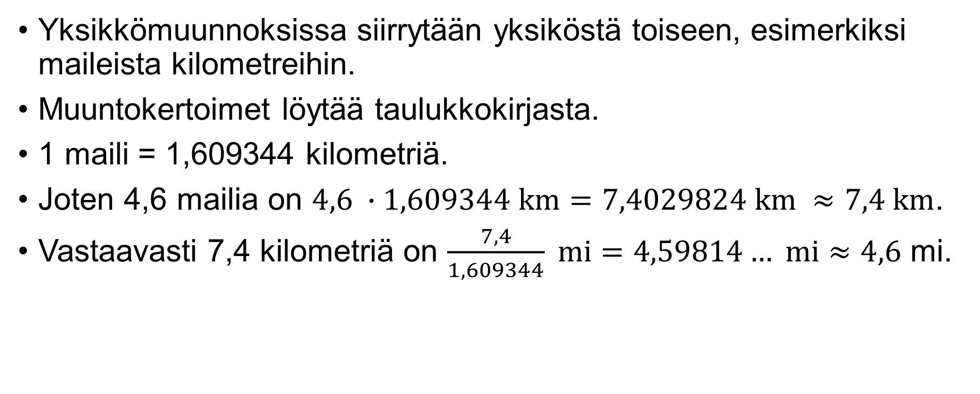
Yksikkömuunnokset
Yksikkömuunnoksissa siirrytään yksiköstä toiseen, esimerkiksi maileista kilometreihin.
Muuntokertoimet löytää taulukkokirjasta.
1 maili = 1,609344 kilometriä.
Joten 4,6 mailia on $4,6 ∙1,609344 km=7,4029824 km ≈7,4 km$.
Vastaavasti 7,4 kilometriä on $\frac{7,4}{1,609344} mi$ $=4,59814… mi$ $≈4,6$ mi.

Slide 4
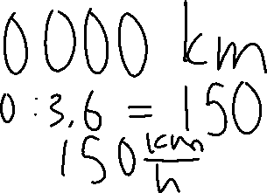











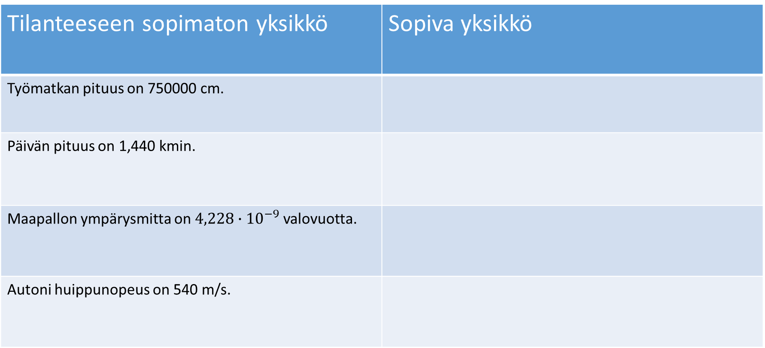
Ilmaise luvut tilanteeseen sopivalla yksiköllä.
Tilanteeseen sopimaton yksikkö | Sopiva yksikkö
Työmatkan pituus on 750000 cm.
Päivän pituus on 1,440 kmin.
Maapallon ympärysmitta on $4,228∙{10}^{−9}$ valovuotta.
Autoni huippunopeus on 540 m/s.

Slide 5
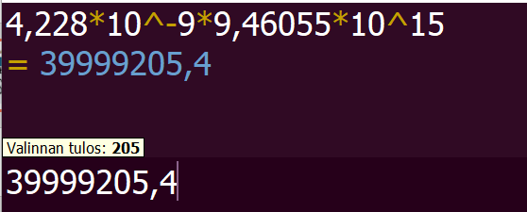

Slide 6
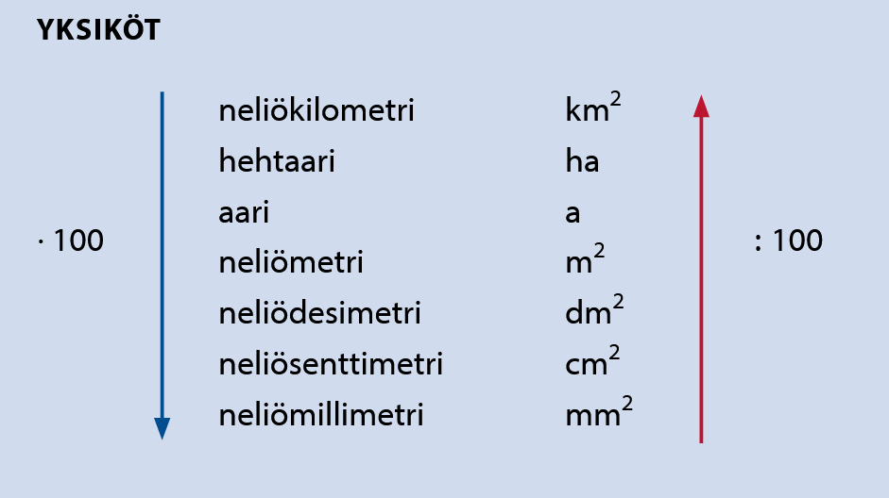
Pinta-alojen yksikkömuunnokset

Slide 7

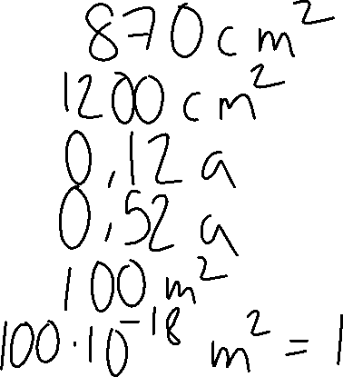

Pinta-alojen yksikkömuunnoksia
Alkuperäinen | Haluttu yksikkö
8 7000 mm^2 | (cm^2)
0,12 m^2 | (cm^2)
1200 dm^2 | (a^2)
0,0052 ha | (a^2)
1 a | (m^2)
100 nm^2 | (m^2)

Slide 8
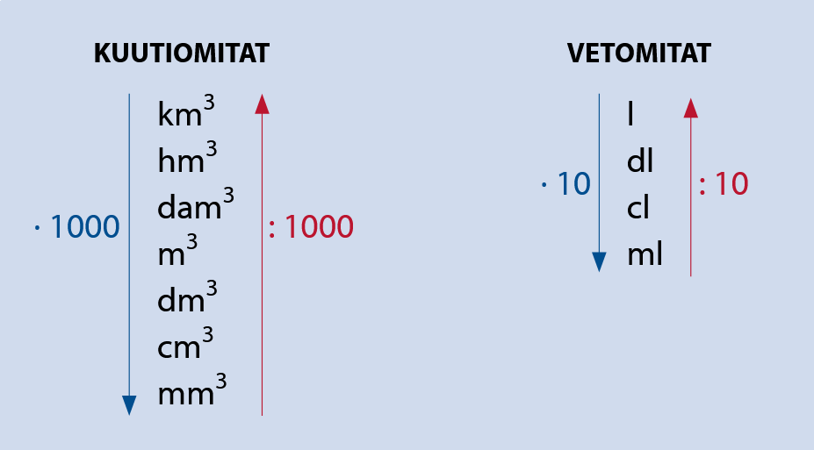
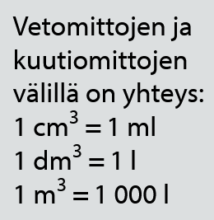
Tilavuuksien yksikkömuunnokset

Slide 9






Tilavuuden yksikkömuunnoksia
Alkuperäinen | Haluttu yksikkö
8 7000 mm^3 | (cm^3)
0,12 m^3 | (cm^3)
1200 dm^3 | (m^3)
0,0052 l | (l)
1 dm^3 | (l)
100 dl | (dm^3)

Slide 10






Mitä tulisi osata suureista ja yksikkömuunnoksista?
Ymmärrä käsitteet:
Suure, vektorisuure ja skalaarisuure
SI-järjestelmä
Suureiden tunnukset ja yksiköt
Suureiden väliset riippuvuuden
Suoraan- ja kääntäen verrannollisuus
Kaava
Suuret ja pienet luvut
Kymmenpotenssit ja kerrannaisyksiköt
Merkitsevät numerot
Yksikkömuunnokset

Slide 11











Esimerkkejä koekysymyksistä kpl 1-3
Väite | Kyllä | Ei
Vahva vuorovaikutus pitää Kuun Maata kiertävällä radalla.
Suure on mitattava ominaisuus.
0,000 000 045 m on sama kuin 45 nm.
Jos atomin ytimen halkaisijan suuruusluokka on 10−14 m ja koko atomin 10−10 m, atomin halkaisija on n. 10 000-kertainen ytimeen verrattuna.
Tunnus m tarkoittaa miljoonaa.
3,2 h on sama kuin 3h 20 min.
Kappaleeseen kohdistuva paino on gravitaatiovuorovaikutuksesta aiheutuva voima.

Slide 12
Selitystehtäviä
Seuraavat kysymykset liittyvät perusvuorovaikutuksiin.
a) Esittele perusvuorovaikutukset. Anna kustakin jokin esimerkki-ilmiö, jossa kyseinen vuorovaikutus
ilmenee. (8 p.)
b) Luettele vuorovaikutukset voimakkuusjärjestyksessä heikoimmasta vahvimpaan. (4 p.)
c) Nimeä kunkin vuorovaikutuksen välittäjähiukkanen. (4 p.)
d) Mikä perusvuorovaikutus on vallitseva seuraavissa tapauksissa? (4 p.)
i) Kaksi protonia ja kaksi neutronia liittyvät toisiinsa ja muodostavat heliumytimen.
ii) Auringossa syntyy neutriinoja.
iii) Styroksimurut tarttuvat sormiin.
iv) Komeetta kaartaa Auringon ympäri.

Slide 13
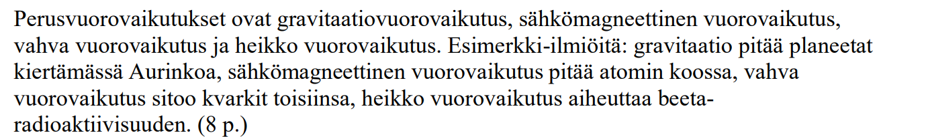
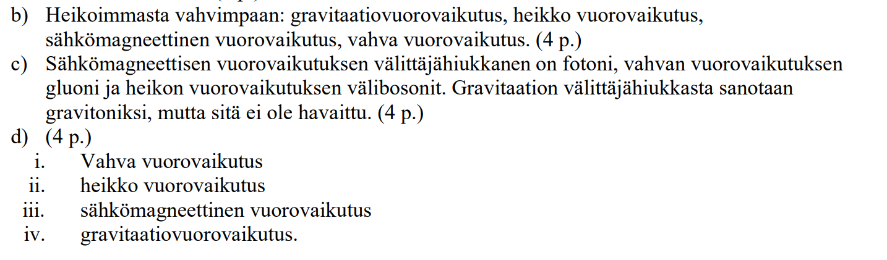

Slide 14
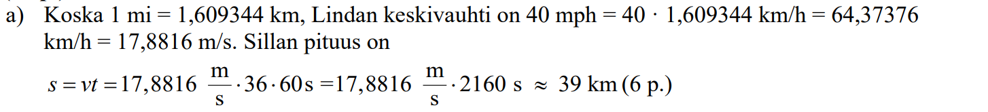
Selitystehtävä
a) Maailman pisin silta, Causeway, sijaitsee Yhdysvaltain Louisianassa. Linda ajaa autolla keskivauhdilla 40 mph (mailia
tunnissa), jolloin sillan ylittäminen kestää 36 minuuttia. Laske sillan pituus. Ilmoita vastaus kilometreinä.
b) Protonin massa on ja elektronin
i) Kuinka monen merkitsevän numeron tarkkuudella massat on ilmoitettu? (4 p)
ii) Vetyatomi koostuu protonista ja elektronista. Laske näiden tietojen perusteella vetyatomin massa. (5 p)

Slide 15
Tehtäviä
3-8, 3-9, 3-10, 3-12, 3-13

